Slide 1
Novo MSI6
Números Naturais
Múltiplos e divisores

Slide 2

Múltiplos e divisores
Múltiplos
Os múltiplos naturais de um número obtêm-se multiplicando esse número por 1, 2, 3, 4,…
Por exemplo:
Os múltiplos naturais de 3 são 3, 6, 9, 12,…
Qualquer número é múltiplo de si próprio.
Novo MSI6

Slide 3
Múltiplos e divisores
Divisores
Um número natural é divisor de outro número natural se o segundo for múltiplo do primeiro.
Por exemplo:
8 é divisor de 24, pois 24 é múltiplo de 8.
Um número natural é divisor de outro número natural se o resto da divisão do segundo pelo primeiro for igual a zero.
Por exemplo:
Os divisores de 6 são 1, 2, 3 e 6.
Novo MSI6

Slide 4
Múltiplos e divisores
O 1 é divisor de todos os números.
Qualquer número é divisor de si próprio.
Novo MSI6

Slide 5
Múltiplos e divisores
Divisibilidade
Um número natural é divisível por outro quando a divisão do primeiro pelo segundo é exata, isto é, o resto da divisão é zero.
Por exemplo:
6 é divisível por 1, 2, 3 e 6.
Critérios de divisibilidade
Um número é divisível por 2 quando e apenas quando é par, ou seja, quando o algarismo das unidades é 0, 2, 4, 6 ou 8.
Um número é divisível por 3 quando e apenas quando a soma dos seus algarismos é um número divisível por 3.
Novo MSI6

Slide 6
Múltiplos e divisores
Critérios de Divisibilidade
Um número é divisível por 4 quando e apenas quando o número formado pelos seus dois últimos algarismos (o algarismo das dezenas e o das unidades) é divisível por 4.
Um número é divisível por 5 quando e apenas quando o algarismo das unidades é 0 ou 5.
Um número é divisível por 9 quando e apenas quando a soma dos seus algarismos é um número divisível por 9.
Um número é divisível por 10 quando e apenas quando o algarismo das unidades é 0.
Novo MSI6

Slide 7

Múltiplos e divisores
A Isa pensou num número natural e disse que esse número obedecia às seguintes condições:
• é maior do que 76 ;
• é menor do que 84 ;
• subtraindo-lhe uma unidade, obtém-se um múltiplo de 7 .
Qual foi o número em que a Isa pensou?
Prova Final de Matemática, 2.º Ciclo, 2.ª Fase, 2014
Novo MSI6

Slide 8
Múltiplos e divisores
A Isa pensou num número natural e disse que esse número obedecia às seguintes condições:
• é maior do que 76 ;
• é menor do que 84 ;
• subtraindo-lhe uma unidade, obtém-se um múltiplo de 7 .
Qual foi o número em que a Isa pensou?
Apenas existe um múltiplo de 7 maior do que 76 e menor do que 84, o número 77.
R: A Isa pensou no número 78.
Novo MSI6

Slide 9


Múltiplos e divisores
Considera a igualdade seguinte.
Copia cada uma das frases e completa-as com o número em falta ou com uma das expressões seguintes: “divisor de”, “múltiplo de”, “divisível por”.
O número é divisível por 4.
2. O número é múltiplo de 163.
3. O número 4 é 652.
4. O número 652 é 4.
652
652
divisor de
divisível por
Novo MSI6

Slide 10

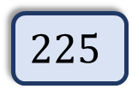
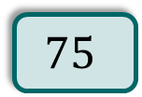

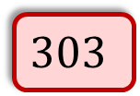
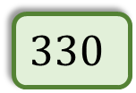
Múltiplos e divisores
Considera os números escritos nas etiquetas.
1. Escreve os números que são:
(A) divisíveis por 2; (B) divisíveis por 3;
(C) divisíveis por 5; (D) divisíveis por 4;
(E) divisíveis por 10; (F) divisíveis por 3, mas não por 9.
2. Qual é o menor número natural de quatro algarismos que é divisível por 9?
Prova Final de Matemática, 2º Ciclo, 2ª Fase, 2014
$$225$$
$$330$$
$$303$$
$$2000$$
$$75$$
Novo MSI6

Slide 11


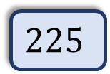
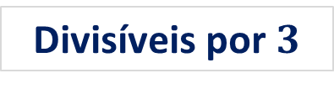
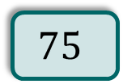


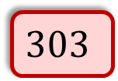
Múltiplos e divisores
Considera os números escritos nas etiquetas.
1. Escreve os números que são:
(A)
$$225$$
$$330$$
$$303$$
$$2000$$
$$75$$
(B)
Divisíveis por $2$
Divisíveis por $3$
$$330$$
$$225$$
$$330$$
$$2000$$
$$303$$
$$75$$
Novo MSI6

Slide 12




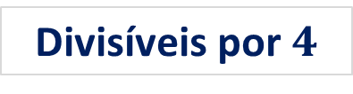

Múltiplos e divisores
Considera os números escritos nas etiquetas.
1. Escreve os números que são:
(C)
$$225$$
$$330$$
$$303$$
$$2000$$
$$75$$
(D)
Divisíveis por $5$
Divisíveis por $4$
$$330$$
$$2000$$
$$2000$$
$$75$$
Novo MSI6

Slide 13





Múltiplos e divisores
Considera os números escritos nas etiquetas.
1. Escreve os números que são:
(E)
$$225$$
$$330$$
$$303$$
$$2000$$
$$75$$
(F)
Divisíveis por $10$
Divisíveis por 3, mas não por 9
$$330$$
$$330$$
$$303$$
$$2000$$
Novo MSI6

Slide 14
Múltiplos e divisores
2. Qual é o menor número natural de quatro algarismos que é divisível por 9?
R: 1008
Novo MSI6

Slide 15

Múltiplos e divisores
Na escola da Leonor há 40 rapazes e 32 raparigas.
A professora da Leonor quer formar grupos com todos os rapazes e raparigas da escola. Todos os grupos deverão ter o mesmo número de rapazes e o mesmo número de raparigas. Qual é o maior número de grupos que a professora da Leonor poderá formar? Mostra como chegaste à tua resposta.
Prova de Aferição de Matemática, 5.º ano, 2016
Novo MSI6

Slide 16
Múltiplos e divisores
$$D_{32}=\left\{1, 2, 4, 8, 16, 32\right\}$$
$$D_{40}=\left\{1, 2, 4, 5, 8, 10, 20, 40\right\}$$
O máximo divisor comum entre 32 e 40 é 8.
R: O maior número de grupos que a professora da Leonor poderá formar é 8.
Novo MSI6

